Slide 1
Меры центральной тенденции: среднее значение, медиана и мода
Baicev Pavel, SD-232

Slide 2
Содержание
Введение
Среднее значение (Mean)
Медиана (Mediana)
Мода (Mode)
Итоговое сравнение
Заключение

Slide 3
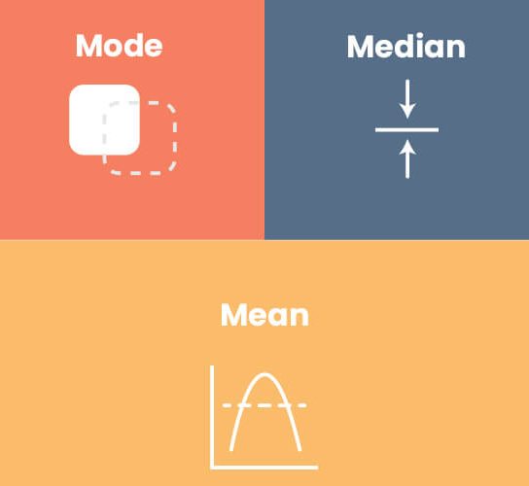
Введение
В данной презентации будет показано, какую роль играют меры центральной тенденции в статистическом анализе и почему они важны для интерпретации данных. Мы рассмотрим ключевые аспекты измерения «типичного» значения, что поможет лучше понять структуру выборки и определить общие закономерности внутри набора данных.
Наша цель — дать общее представление о том, каким образом показатели центральной тенденции помогают быстро ориентироваться в результатах сбора и обработки информации, а также показать, как эти методы реализуются на языке R. В ходе презентации мы рассмотрим, как применять их на практике и в каких случаях они оказываются особенно полезными.

Slide 4
Среднее значение (Mean)
Среднее арифметическое представляет собой сумму всех элементов набора данных, делённую на их количество. Оно показывает «средний уровень» значений, позволяя судить о том, что является типичным результатом в рассматриваемой выборке. Этот показатель прост в вычислении и широко используется для предварительной оценки общего состояния данных.
Вместе с тем, у среднего арифметического есть уязвимость к выбросам. Если в наборе присутствуют экстремально большие или маленькие значения, они могут заметно сдвигать среднее в ту или иную сторону. Несмотря на это, среднее остаётся одним из главных инструментов при первичной обработке данных благодаря своей наглядности и лёгкости понимания.

Slide 5
Среднее значение (Mean)
Одно из ключевых свойств среднего значение — способность суммировать информацию об общей массе данных и выражать её одним числом. В повседневной практике его применяют при расчёте показателей уровня доходов, скорости процессов, результатов тестирования и во многих других сферах.
Простой пример: если в группе студентов мы сложим все оценки и разделим их на общее число человек, получится представление о «коллективном» уровне успеваемости. Однако если в группе есть несколько учащихся с крайне низкими или крайне высокими оценками, среднее может не отражать реальную ситуацию для большинства.

Slide 6
Пример кода на R: Mean()
> set.seed(123)
> grades <- sample(40:100, 50, replace = TRUE)
>
> avg_grade <- mean(grades)
>
> hist_data <- hist(grades, main = "Гистограмма оценок", xlab = "Оценки", col = "lightblue", border = "black")
>
> abline(v = avg_grade, col = "red", lwd = 2)
>
> avg_grade
[1] 69.5

Slide 7
Медиана (Median)
Медиана — это значение, которое делит упорядоченный набор данных ровно пополам. Если количество элементов чётное, за медиану берут среднее из двух центральных значений. Данный показатель показывает «центр» распределения, выделяя то значение, относительно которого половина наблюдений лежит слева, а половина — справа.
Медиана не так чувствительна к выбросам, как среднее арифметическое, поскольку она фокусируется на порядковом месте величины, а не на сумме всех значений. В случаях, когда в данных присутствуют экстремальные выбросы, медиана даёт более реалистичное представление о типичном значении, чем среднее.

Slide 8
Медиана (Median)
Одним из главных преимуществ медианы является её устойчивость. Если в наборе присутствует одно или несколько аномальных значений, они практически не влияют на положение медианы, что делает этот показатель особенно полезным при анализе доходов, цен на недвижимость и любых данных, склонных к наличию выбросов.
Например, в группе из десяти человек может оказаться один человек с крайне высоким уровнем дохода, что сделает среднее не совсем репрезентативным. В такой ситуации медиана позволит лучше отразить реальную финансовую ситуацию для большей части группы.

Slide 9
Пример кода на R: Median()
> set.seed(123)
> grades <- sample(40:100, 50, replace = TRUE)
>
> med <- median(grades)
>
> hist_data <- hist(grades,main = "Гистограмма оценок с медианой",xlab = "Оценки",col = "lightblue", border = "black")
>
> abline(v = med, col = "red", lwd = 2)
>
> med
[1] 67.5

Slide 10
Мода (Mode)
Мода — это наиболее часто встречающееся значение в наборе данных. Если данные числовые, мода указывает на «пик» распределения, отражая, какое конкретное значение встречается чаще других. В случае, когда имеется несколько пиков, говорят о мультимодальном распределении, где каждая мода может иметь собственную значимость.
Главная область применения моды — анализ категориальных данных. В ситуациях, когда нужно определить, какой из вариантов выборки лидирует, мода позволит быстро понять, что является самым распространённым ответом или результатом.

Slide 11
Мода (Mode)
В отличие от среднего и медианы, мода особенно полезна, когда интересует не столько «типичное» значение в арифметическом смысле, сколько «самое частое». Это может быть, к примеру, самый покупаемый товар, самый распространённый диагноз или самый часто выбираемый вариант ответа в опросе.
Если данные распределены мультимодально и каждый пик имеет собственный интерес для анализа (несколько популярных товаров, несколько распространённых ответов), мода позволяет идентифицировать все важные категории.

Slide 12
Пример кода на R: Median()
> set.seed(123)
> grades <- sample(40:100, 50, replace = TRUE)
>
> tbl <- table(grades)
> mode_grade <- as.numeric(names(tbl)[which.max(tbl)])
>
> hist_data <- hist(grades, main = "Гистограмма оценок с модой", xlab = "Оценки",col = "lightblue", border = "black")
>
> abline(v = mode_grade, col = "red", lwd = 2)
>
> mode_grade
[1] 48

Slide 13
Итоговое сравнение
Критерии | Среднее арифметическое (Mean) | Медиана (Median) | Мода (Mode)
Что показывает | Суммарное «типичное» значение: сумма всех элементов, делённая на их количество | «Центр» набора с точки зрения порядка (значение, которое делит упорядоченный ряд пополам) | Самое часто встречающееся значение
Чувствительность к выбросам | Высокая, так как любое аномальное значение сдвигает сумму | Низкая, выбросы почти не влияют, так как важен лишь порядок | Низкая, выбросы не влияют на то, насколько часто встречаются значения
Тип данных | Преимущественно числовые (количественные) | Количественные, особенно полезна при сильной асимметрии или выбросах | Может быть и количественной, и категориальной
Простота вычислений | Очень проста (стандартная формула, встроенная функция mean в R) | Простая (есть встроенная функция median в R) | Требует подсчёта частот ( table)
Когда применять | Если нет сильных выбросов и нужно общее представление о «среднем уровне» | Если данные имеют выбросы или сильно асимметричны | Если нужно узнать самый популярный вариант (особенно в категориальных данных)

Slide 14
Заключение
Из таблицы видно, что выбор подходящей меры зависит от структуры данных и целей анализа. Если набор данных относительно однороден и в нём нет экстремальных значений, чаще всего используют среднее. При наличии сильных выбросов или асимметрии распределения предпочтительнее медиана, поскольку она меньше подвержена влиянию аномальных наблюдений. Мода же особенно полезна для категориальных переменных, позволяя определить наиболее часто встречающийся вариант, либо для поиска нескольких пиков в распределении.
Каждый показатель даёт уникальное представление о «центре» данных, а совместное применение всех трёх часто обеспечивает наиболее полную и объективную картину.

Slide 15
Библиография
“Mean Median Mode”, CUEMATH (Доступно по: https://www.cuemath.com/data/mean-median-mode/)
“Mean, Median and Mode”, GeeksForGeeks (Доступно по: https://www.geeksforgeeks.org/mean-median-mode/)
“R - Mean, Median and Mode”, TutorialPoint (Доступно по: https://www.tutorialspoint.com/r/r_mean_median_mode.htm )
“Mean, Median and Mode in R Programming”, GeeksForGeeks (Доступно по: https://www.geeksforgeeks.org/mean-median-and-mode-in-r-programming/)

